Slide 1
Pengenalan Matriks
Aljabar Linier

Slide 2
Matriks
Pengaturan angka-angka (atau simbol-simbol) menjadi bentuk persegi empat, yang tersusun atas baris dan kolom.
Angka-angka penyusun sebuah matriks disebut dengan elemen / entri.
Elemen baris ke-i kolom ke-j dinotasikan dengan a_{ij}
Notes:
DEFINITION 1 A matrix is a rectangular array of numbers. The numbers in the array are called the entries in the matrix.

Slide 3
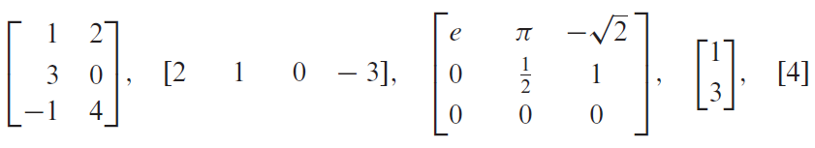
Vektor Baris &Vektor Kolom
Matriks yang hanya terdiri dari satu baris disebut dengan vektor baris.
Matriks yang hanya terdiri dari satu kolom disebut dengan vektor kolom.
Notes:
A matrix with only one row, such as the second in Example 1, is called a row vector (or a row matrix), and a matrix with only one column, such as the fourth in that example, is called a column vector (or a column matrix). The fifth matrix in that example is both a row vector and a column vector.
A matrix with n rows and n columns is said to be a square matrix of order n.

Slide 4
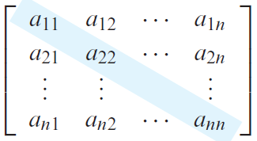
Matriks Bujur Sangkar
Matriks yang jumlah barisnya sama dengan jumlah kolomnya disebut dengan matriks bujursangkar.
Jumlah baris dinyatakan sebagai orde matriks bujursangkar
Elemen a₁₁, a₂₂, a₃₃, … , a_{nn} membentuk diagonal utama matriks bujursangkar.
Notes:
A matrix with only one row, such as the second in Example 1, is called a row vector (or a row matrix), and a matrix with only one column, such as the fourth in that example, is called a column vector (or a column matrix). The fifth matrix in that example is both a row vector and a column vector.
A matrix with n rows and n columns is said to be a square matrix of order n.

Slide 5
Operasi-operasi Pada matriks
Penjumlahan & Pengurangan
Perkalian dengan nilai skalar
Perkalian antar matriks
Transpos Matriks
Trace Matriks

Slide 6
Kesetaraan dua buah matriks
Dua buah matriks dikatakan setara jika keduanya memiliki ukuran yang sama & elemen-elemen yang bersesuaian setara.
Notes:
DEFINITION 2 Two matrices are defined to be equal if they have the same size and their corresponding entries are equal.

Slide 7
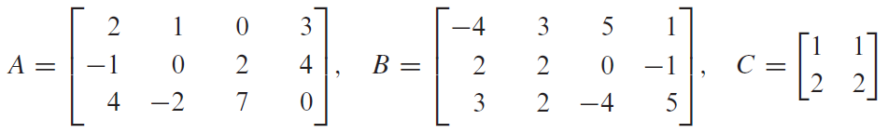
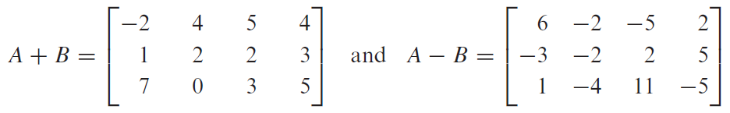
Penjumlahan dan Pengurangan
Jika A dan B adalah dua buah matriks yang berukuran sama, maka operasi penjumlahan A + B akan menghasilkan sebuah matriks yang elemen-elemennya adalah hasil penjumlahan elemen-elemen A dan B yang bersesuaian.
Notes:
DEFINITION 3 If A and B are matrices of the same size, then the sum A + B is the matrix obtained by adding the entries of B to the corresponding entries of A, and the difference A − B is the matrix obtained by subtracting the entries of B from the corresponding entries ofA. Matrices of different sizes cannot be added or subtracted.

Slide 8


Perkalian dengan nilai Skalar
Jika c adalah sebuah nilai skalar dan A adalah sebuah matriks n × m maka, hasil cA adalah sebuah matriks berukuran n × m yang elemen-elemennya adalah hasil kali c dengan setiap elemen A yang bersesuaian.
Notes:
DEFINITION 4 If A is any matrix and c is any scalar, then the product cA is the matrix obtained by multiplying each entry of the matrix A by c. The matrix cA is said to be a scalar multiple of A.

Slide 9
Perkalian Matriks
Three methods for computing a product of two matrices,
entry by entry (the entry method),
column by column (the column method),
row by row (the row method),

Slide 10
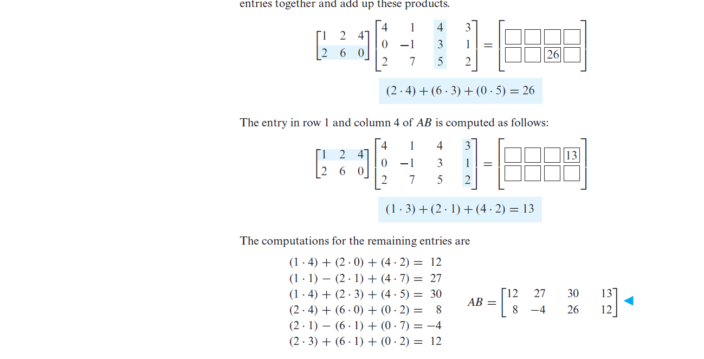
Multiplying Matrices (the entry method)
If A is an m × r matrix and B is an r × n matrix, then the product AB is the m × n matrix whose entries are determined as follows: To find the entry in row i and column j of AB, single out row i from the matrix A and column j from the matrix B. Multiply the corresponding entries from the row and column together, and then add up the resulting products.

Slide 11
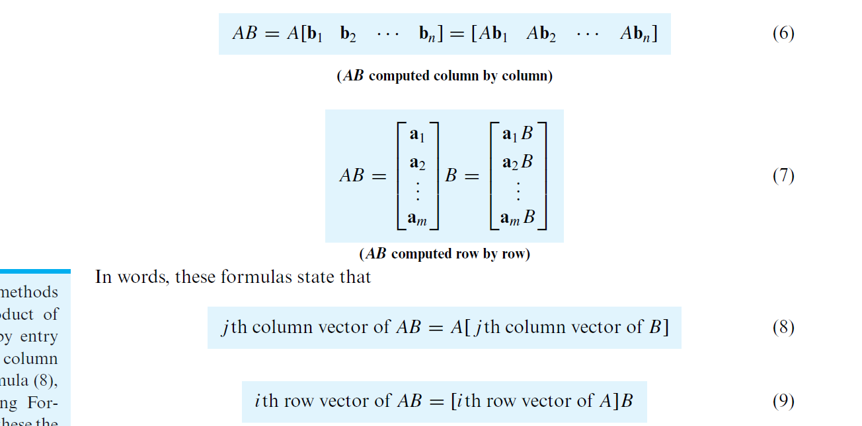
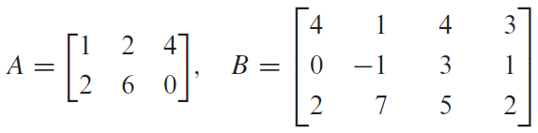
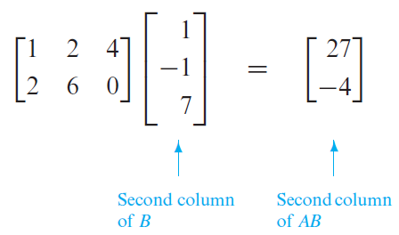
Matrix Multiplication by Columns

Slide 12
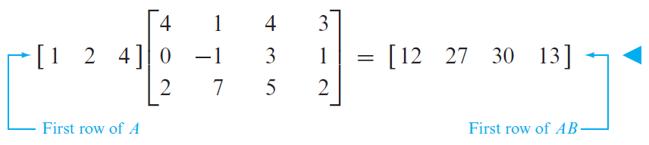
Matrix Multiplication by Rows

Slide 13
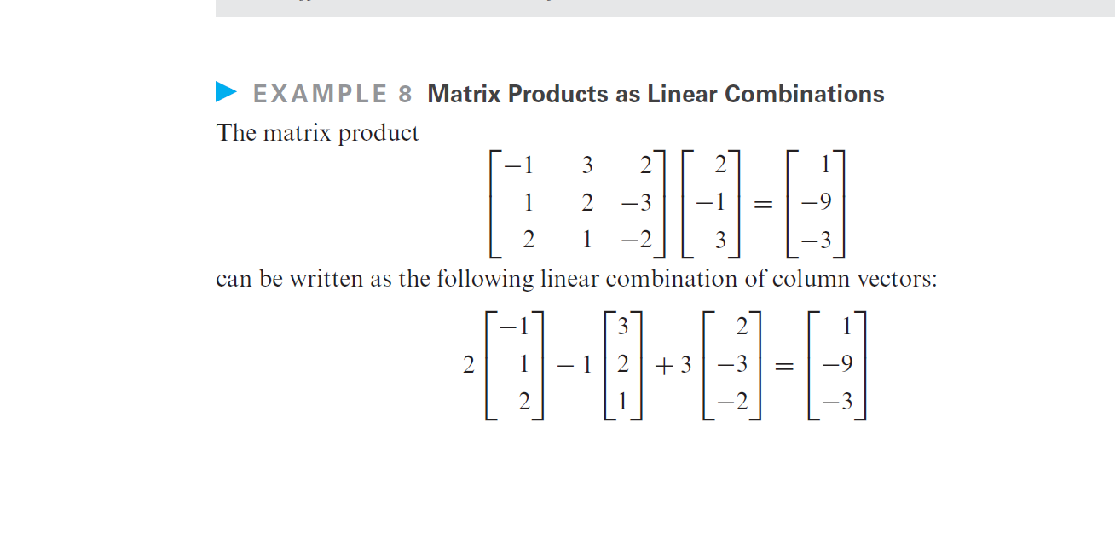
Hasil perkalian matriks sebagai Kombinasi Linier
If A₁,A₂, . . . , A_{r} are matrices of the same size, and if c₁, c₂, . . . , c_{r}
are scalars, then an expression of the form
c₁A₁ + c₂A₂ +· · ·+c_{r}A_{r}
is called a linear combination of A₁,A₂, . . . , A_{r} with coefficients c₁, c₂, . . . , c_{r} .

Slide 14
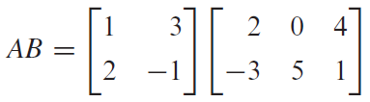
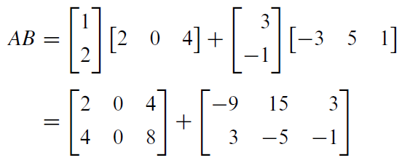
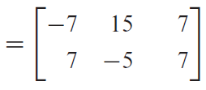
Column-Row Expansion
The main use of the column-row expansion is for developing theoretical results rather than for numerical computations.

Slide 15
Sifat-sifat perkalian matriks
Tiga kemungkinan yang menyebabkan AB ≠ BA :
AB terdefinisi tetapi BA tidak.
misal, A berukuran 2 × 3 dan B berukuran 3 × 4.
Baik AB maupun BA terdefinisi, tetapi memiliki ukuran yang berbeda
misal, A berukuran 2 × 3 dan B berukuran 3 × 2.
Baik AB maupun BA terdefinisi dan memiliki ukuran yang sama, tetapi hasil kali (dot-product) keduanya berbeda.
Contoh ?

Slide 16
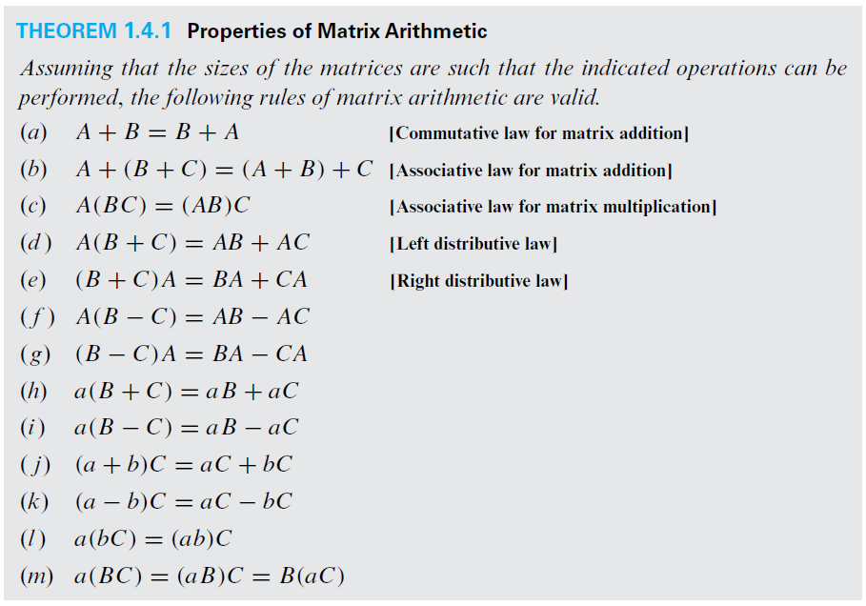
Sifat-sifat Aritmatika Matriks

Slide 17
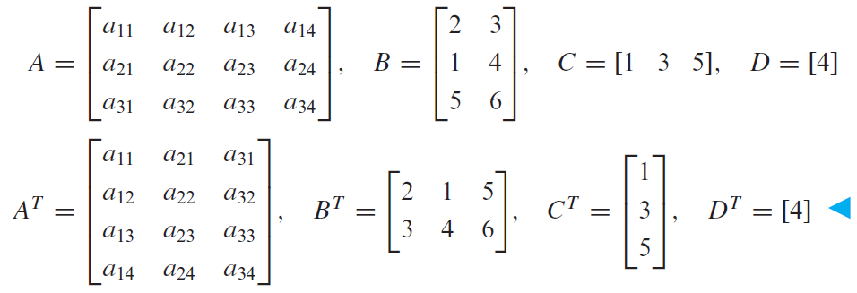
Transpos Matriks
Jika A adalah sebuah matriks berukuran n × m, maka transpos dari A (dinotasikan dengan A^{T}) adalah matriks berukuran m × n yang didapatkan dengan menukarkan posisi elemen baris dan elemen kolom matriks A.

Slide 18
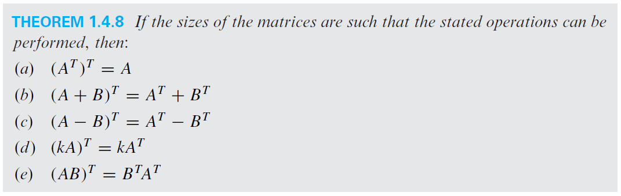
Sifat-sifat Aritmatik Transpose Matriks

Slide 19
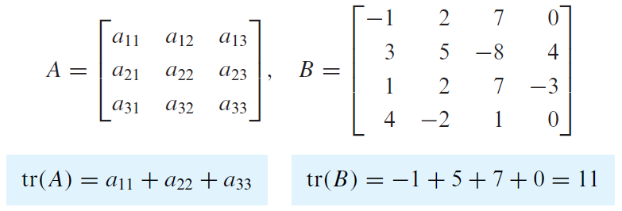
Trace dari sebuah Matriks
Jika A adalah sebuah matriks bujursangkar, maka trace dari matriks tersebut adalah nilai yang diperoleh dengan menjumlahkan seluruh elemen diagonal utama A.
Notes:
DEFINITION 8 IfA is a square matrix, then the trace ofA, denoted by tr(A), is defined to be the sum of the entries on the main diagonal of A. The trace of A is undefined if A is not a square matrix.

Slide 20
Matriks-matriks khusus
Matriks Nol
Matriks Diagonal
Matriks Identitas
Matriks Segitiga

Slide 21
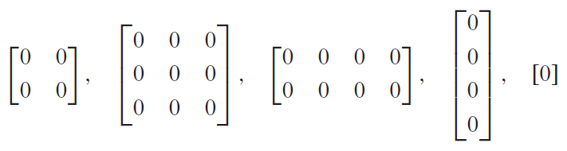
Matriks Nol (Zero)
Matriks yang keseluruhan elemennya bernilai nol.

Slide 22
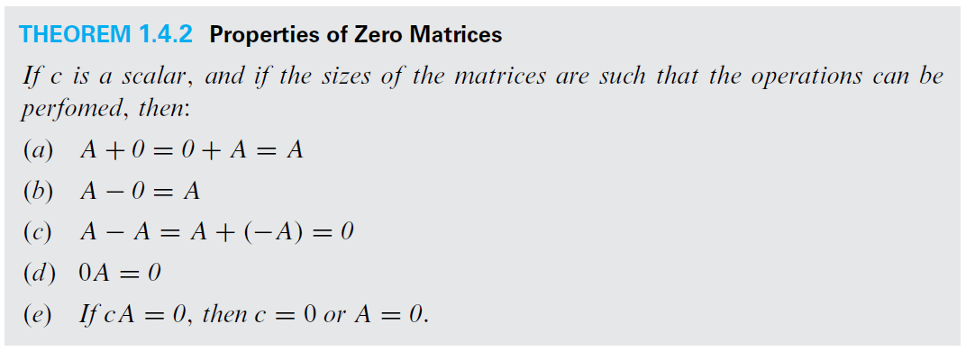
Sifat-sifat Matriks Nol (Zero)

Slide 23

Matriks Diagonal
Matriks yang elemen-elemen selain elemen diagonalnya bernilai nol.
Notes:
A square matrix in which all the entries off the main diagonal are zero is called a diagonal matrix.

Slide 24
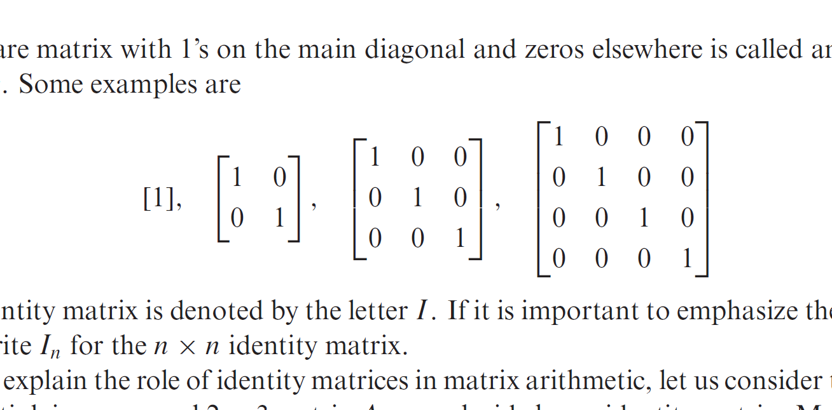
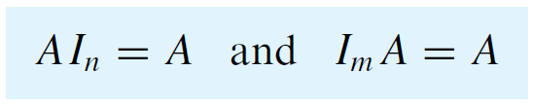
Matriks Identitas
Matriks yang seluruh elemen diagonalnya bernilai “1” dan elemen lainnya bernilai “0”.
Notes:
A square matrix with 1’s on the main diagonal and zeros elsewhere is called an identity
matrix.

Slide 25
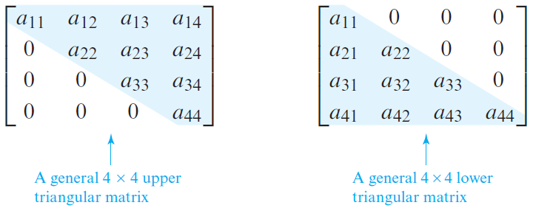
Matriks Segitiga
Ragam: Matriks Segitiga Atas & Matriks Segitiga Bawah
Matriks Segitiga Bawah: Semua elemen di atas diagonal utama bernilai nol
Matriks Segitiga Atas: Semua elemen di bawah diagonal utama bernilai nol.
Notes:
A square matrix in which all the entries above the main diagonal are zero is called lower triangular, and a square matrix in which all the entries below the main diagonal are zero is called upper triangular. A matrix that is either upper triangular or lower triangular is called triangular.

Slide 26
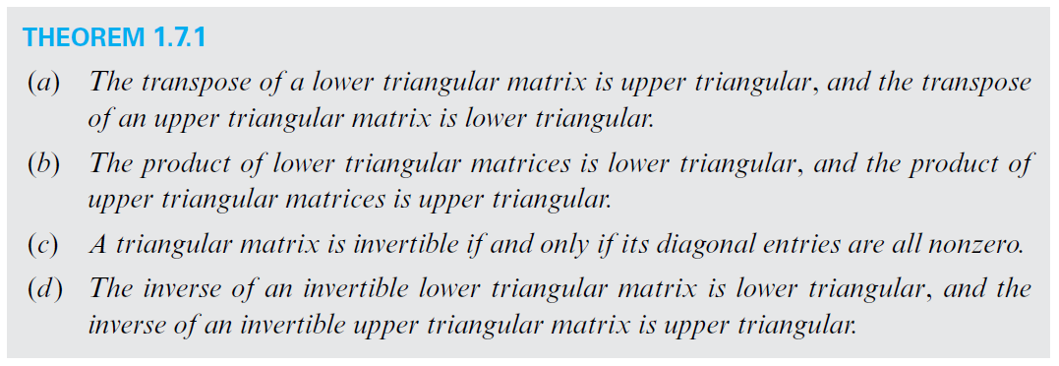

Slide 27
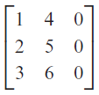
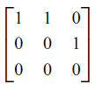
Matriks Singular
Matriks bujursangkar yang memiliki kolom atau baris yang seluruh elemennya bernilai “0” disebut sebagai matriks singular.
Contoh:

Slide 28
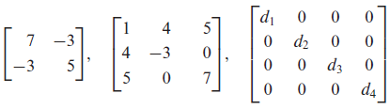
Matriks Simetris
Matriks yang elemen baris ke-i kolom ke-j memiliki nilai yang sama dengan elemen baris ke-j kolom ke-i. (A_{ij} = A_{ji})
Matriks yang hasil operasi transpos-nya sama dengan matriks asli. (A = A^{T})

Slide 29
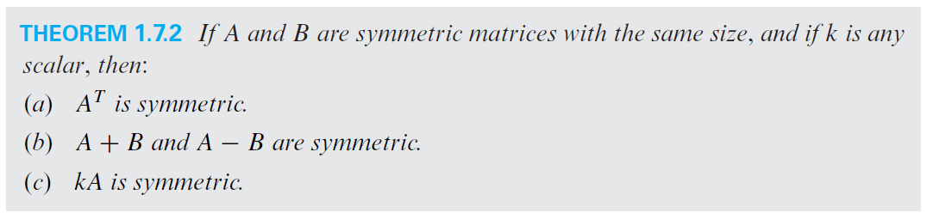
Sifat-sifat Matriks Simetris

Slide 30
Matriks Eselon Baris
Adalah kasus khusus matriks segitiga
Karakteristik:
Jika sebuah baris tidak seluruh elemennya bernilai “0”, maka elemen bukan-nol pertama (paling kiri) bernilai “1”. Elemen ini disebut sebagai “awalan 1”.
Jika ada baris yang seluruh elemennya bernilai “0”, maka baris-baris tersebut dikelompokkan dan diposisikan ulang sebagai baris-baris terbawah matriks.
Untuk dua buah baris berurutan yang tidak seluruh elemennya bernilai “0”, “awalan 1” dari baris yang lebih rendah terletak di kolom yang lebih kanan dibanding “awalan 1” dari baris di atasnya

Slide 31
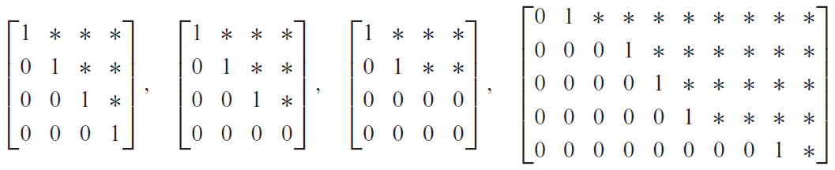
Eselon Baris

Slide 32
Matriks Eselon Baris Tereduksi
Adalah kasus khusus matriks diagonal.
Memiliki karakteristik Matriks Eselon Baris, dan
Jika sebuah kolom mengandung “awalan 1”, maka elemen-elemen lain dalam kolom tersebut bernilai “0”.
Notes:
THEOREM 1.4.3 If R is the reduced row echelon form of an n × n matrix A, then either
R has a row of zeros or R is the identity matrix In.

Slide 33
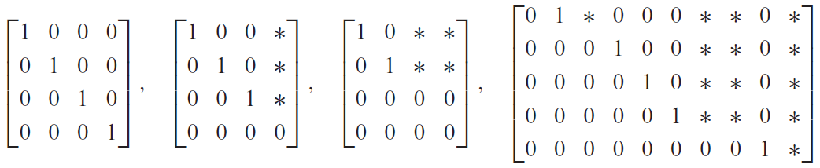
Eselon Baris Tereduksi

Slide 34
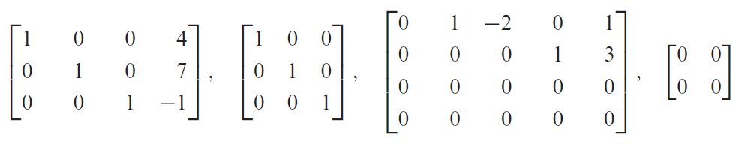
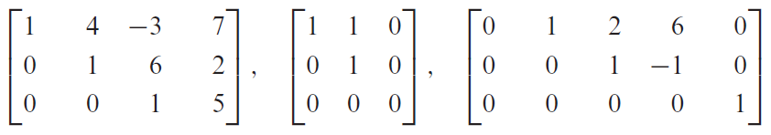

Slide 35
Invers Matriks

Slide 36
Invers Matriks
DEFINITION 1 If A is a square matrix, and if a matrix B of the same size can be found such that AB = BA = I , then A is said to be invertible (or nonsingular) and B is called an inverse of A. If no such matrix B can be found, then A is said to be singular.

Slide 37
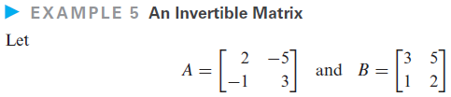
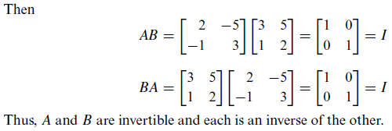

Slide 38
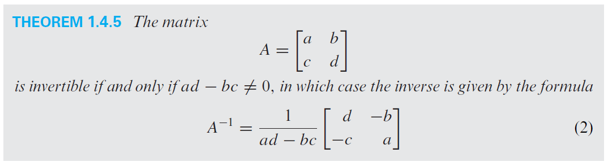
Invers Matriks Bujursangkar orde 2

Slide 39
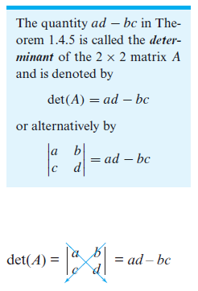
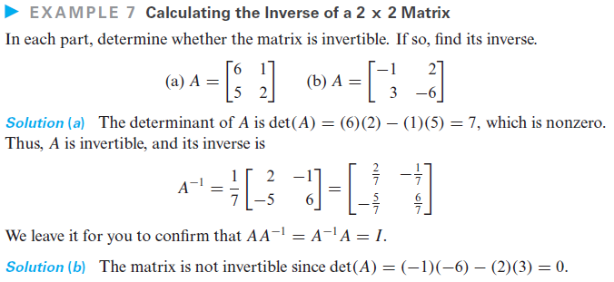

Slide 40
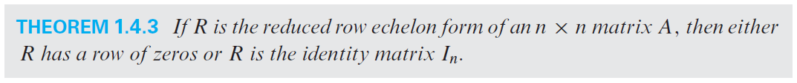
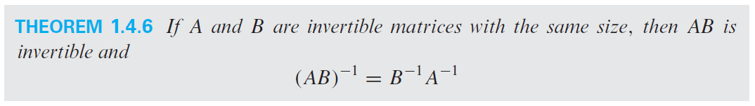
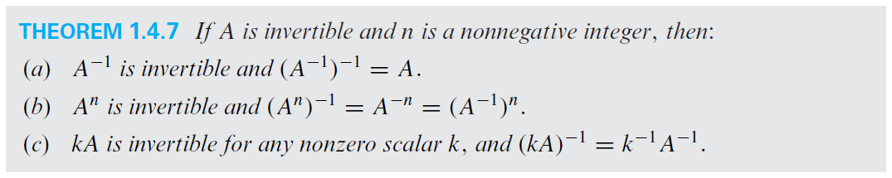

Slide 41
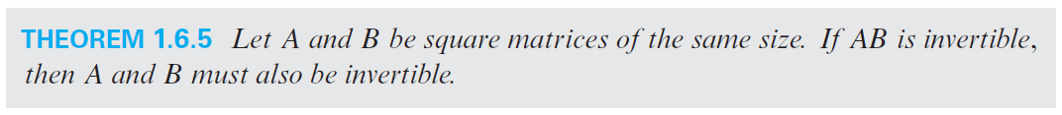
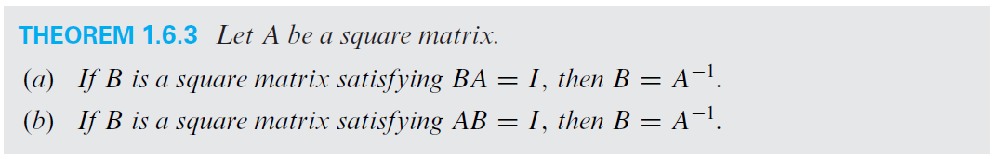
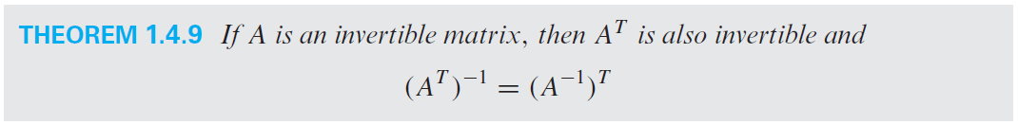

Slide 42
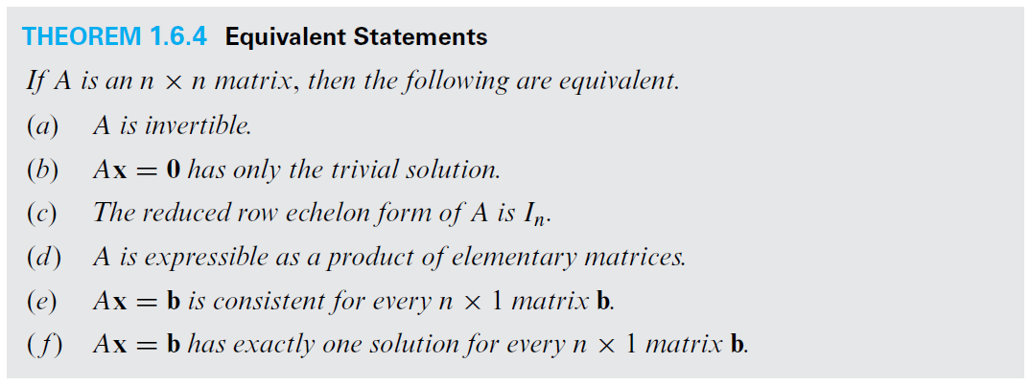

Slide 43
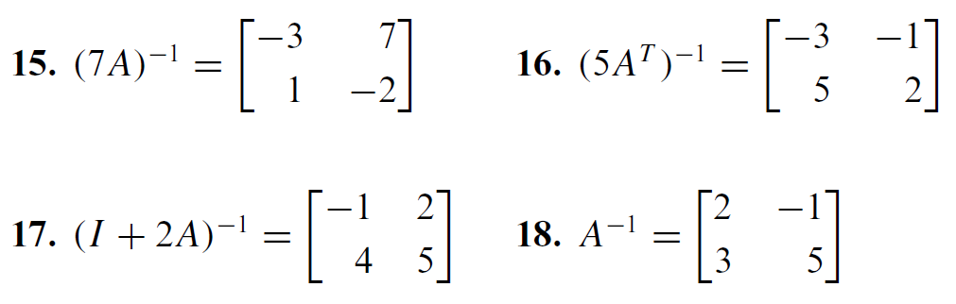

Slide 44
Perpangkatan Matriks & Polinom
If A is a square matrix, then we define the nonnegative integer powers of A to be
A⁰ = I and A^{n} = AA· · ·A [n factors]
and if A is invertible, then we define the negative integer powers of A to be
A^{−n} = (A⁻¹)^{n} = A⁻¹A⁻¹ · · ·A⁻¹ [n factors]
the usual laws of nonnegative exponents hold; for example,
A^{r}A^{s} = A^{r+s} and (A^{r})^{s} = A^{rs}

Slide 45
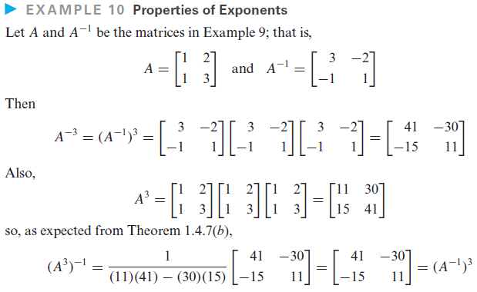

Slide 46
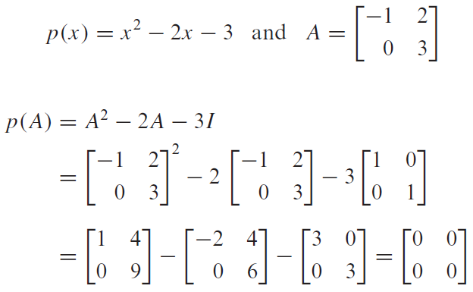
Perpangkatan Matriks & Polinom

Slide 47
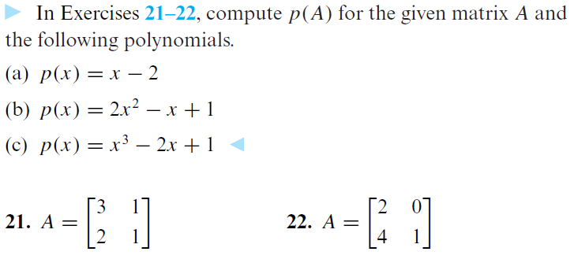

Slide 48
Terima kasih

